Slide 1




Capstone Project
MyEduSolve
Kelompok 12

Slide 2



Project Background
Pengolahan dan Visualisasi Data
Pada projek ini kami akan mengolah data dan memvisualisasikan beberapa kegiatan yang diselenggarakan oleh MyEduSolve dengan tujuan untuk memberikan insight atau saran kepada tim internal MyEduSolve. ada beberapa informasi yang akan disampaikan yaitu:
Geografis Peserta MyEduSolve di Indonesia
Trend Kegiatan MyEduSolve
Identitas Peserta MyEduSolve
Kepuasan Peserta terhadap MyEduSolve

Slide 3

Team Member
Muhammad Hafizh
Samuel Benny Dito
Tita Tri Satyani
Data Science
Data Science
Data Science
Member
Member
Leader
Job Description :
Data Cleaning
Data Processing
Data Visualization
Job Description :
Data Cleaning
Data Processing
Data Visualization
Job Description:
Research
Content planning
Zahryan Oka Fazransyach
Fuad Azka
Career Ready
Microsoft Office Specialist
Member
Member
Job Description:
Design Chart
Membuat PPT
Membuat Laporan
Brief description aboout jobdesc and responsibilities

Slide 4
Timeline
Progress:
Progress:
Brainstorming
Data Understanding
Menentukan Informasi
Menentukan Kolom dari setiap tabel/excel
Data Cleaning
Data Processing
Data Visualization
Design Chart
Membuat Laporan
Membuat PPT
Week 1
Week 2

Slide 5

Visualisasi Data

Slide 6
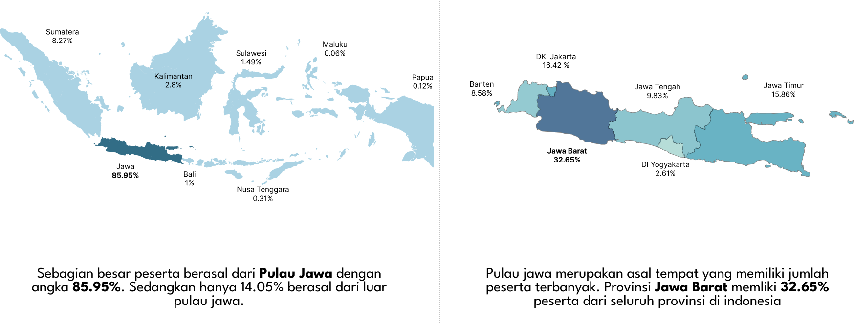
1.
Geografis Peserta MyEduSolve di Indonesia

Slide 7
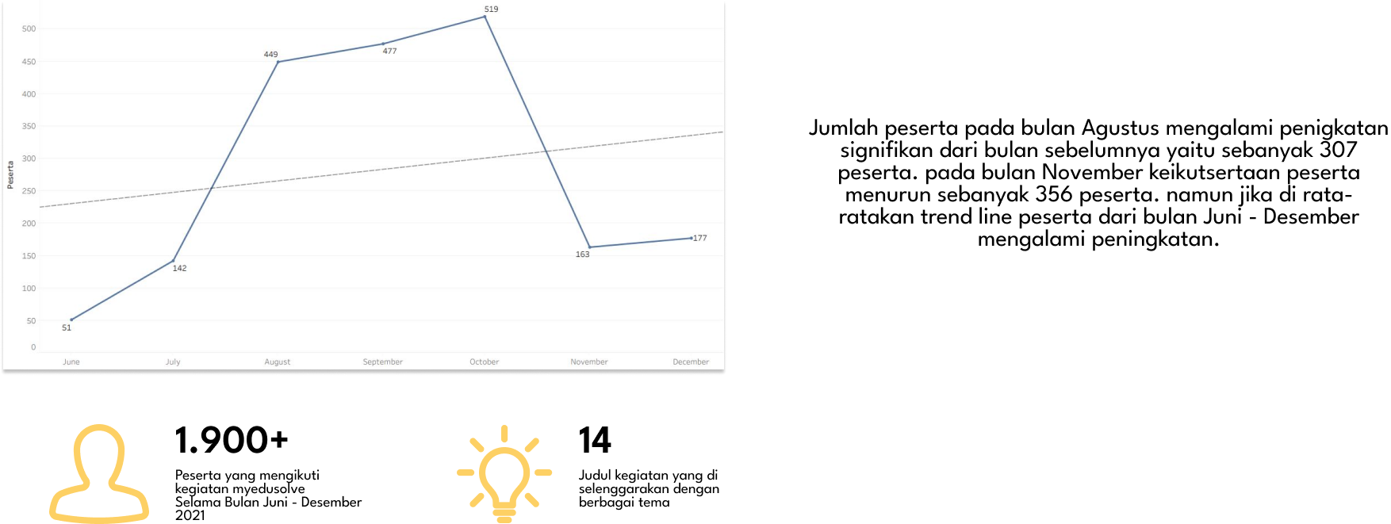
2.
Trend Kegiatan MyEduSolve

Slide 8

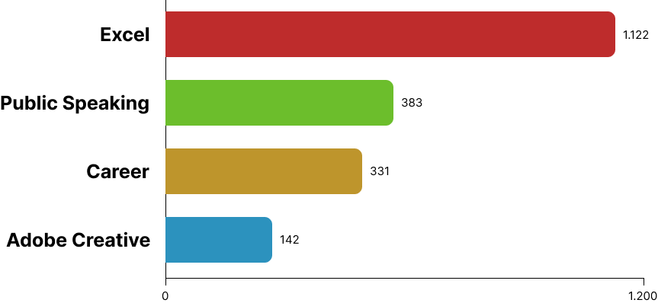

Slide 9
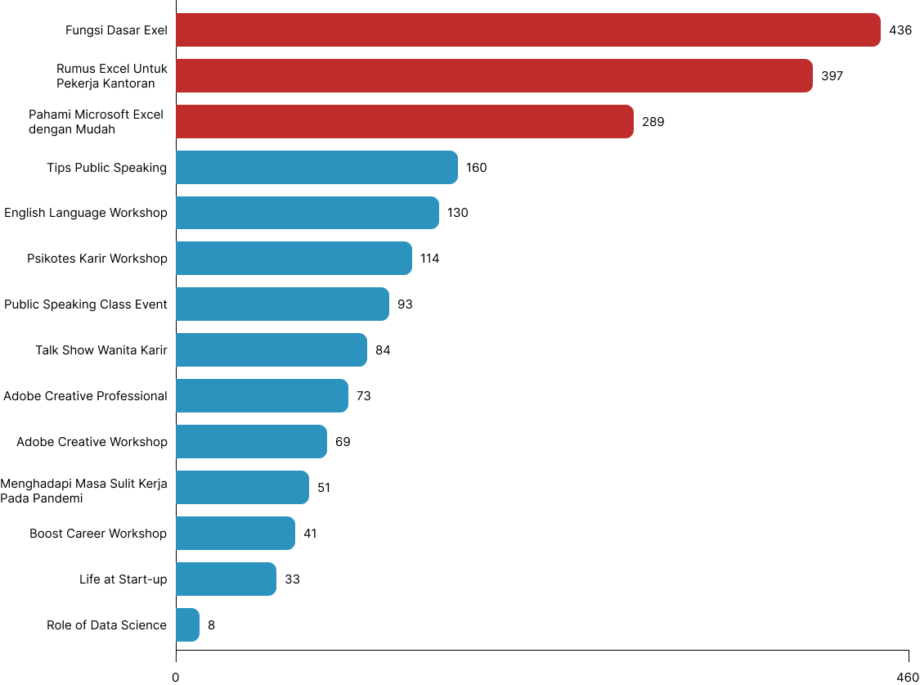
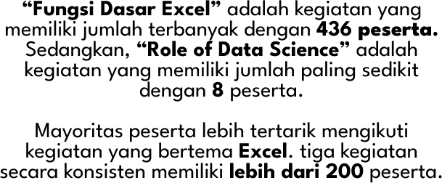

Slide 10
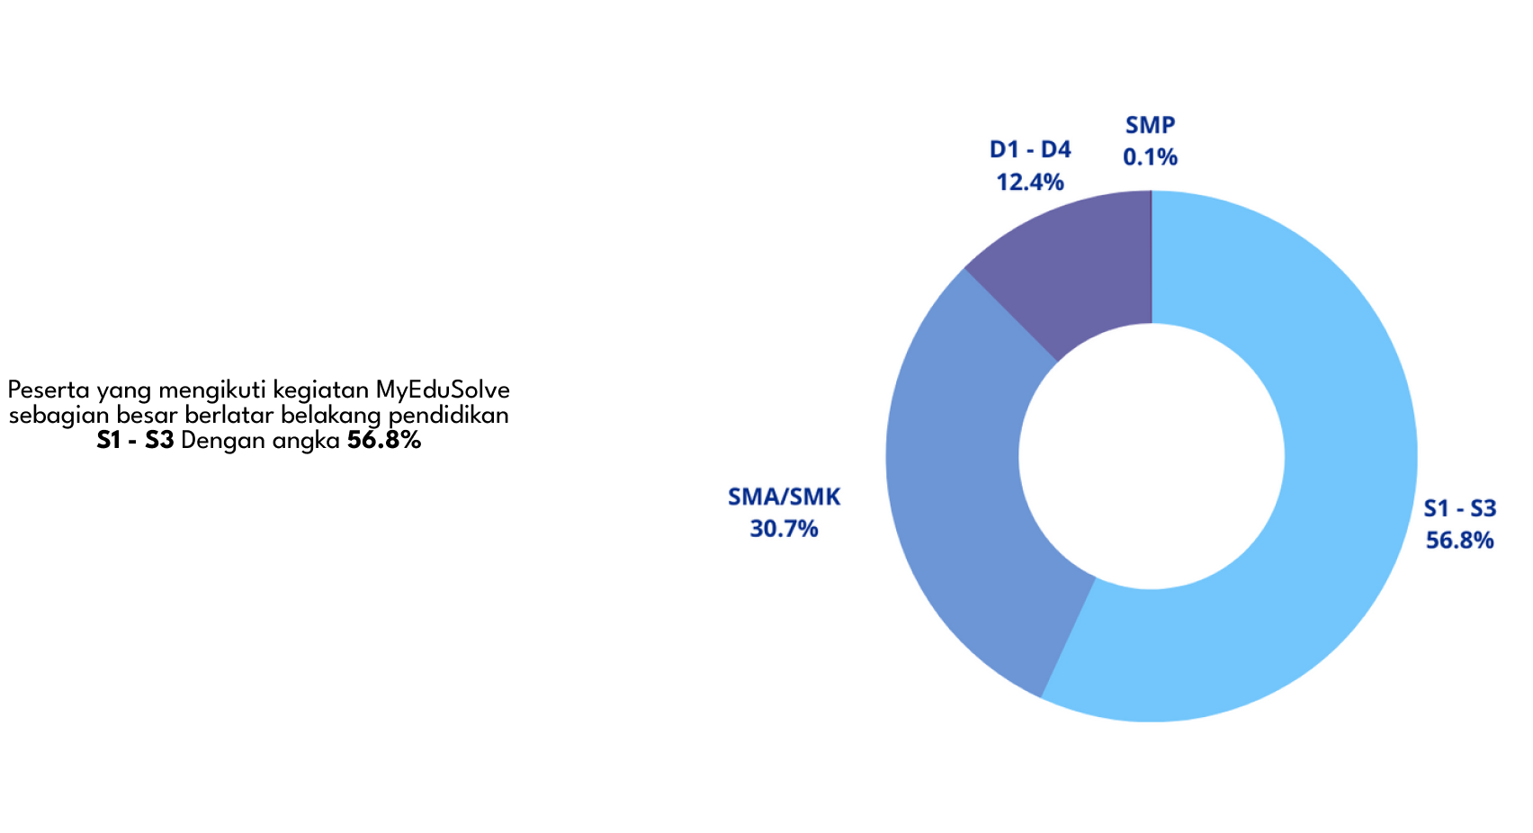
3.
Identitas Peserta MyEduSolve

Slide 11
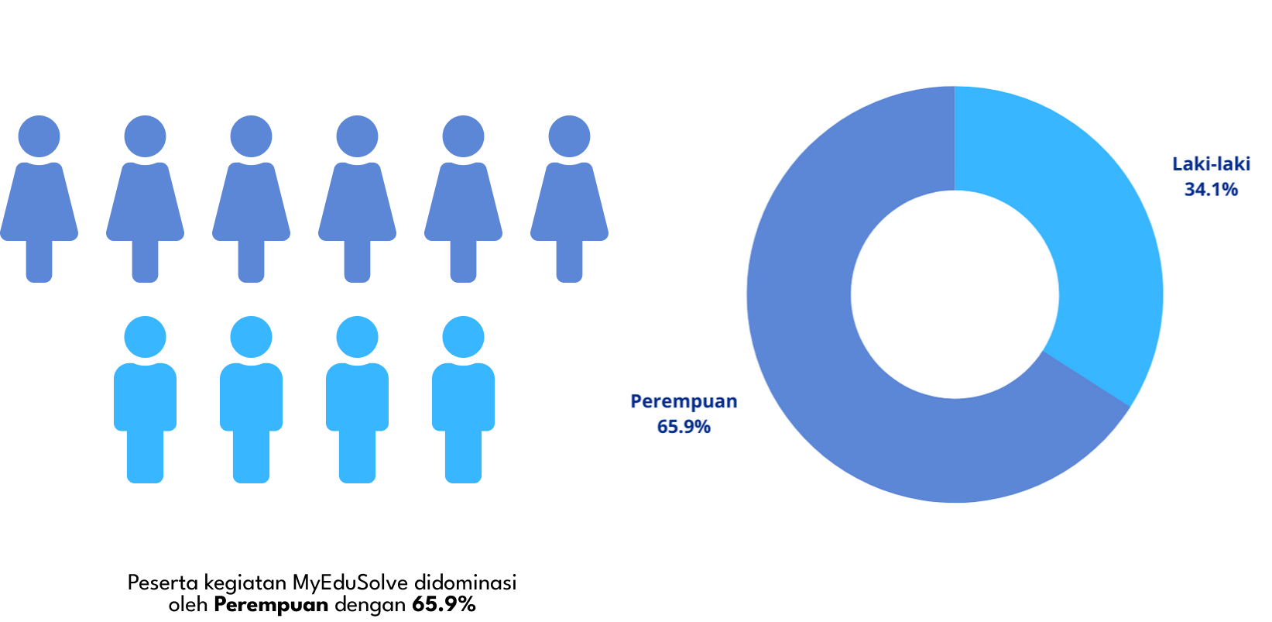

Slide 12
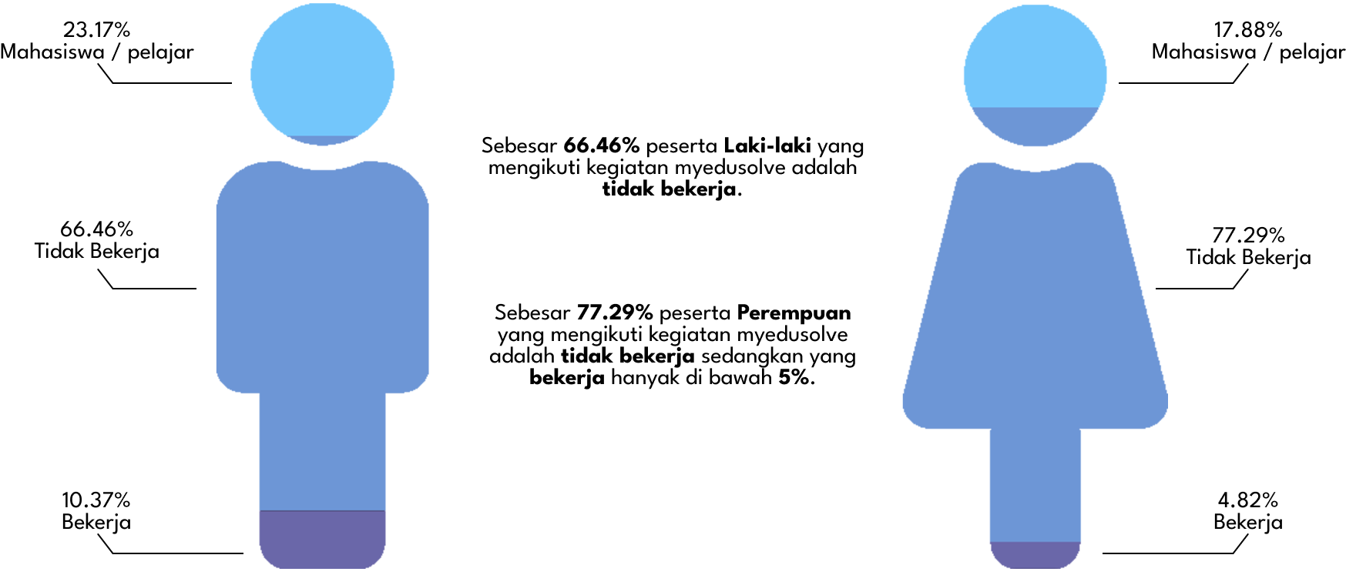

Slide 13
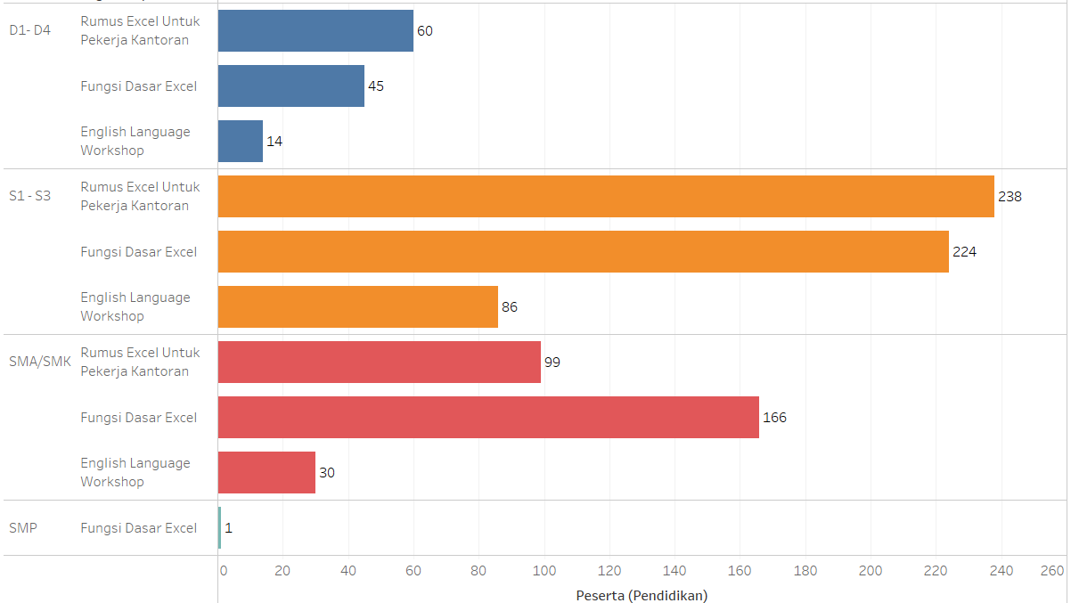
Berdasarkan chart diatas, pada tingkat pendidikan S1-S3 dan D1-D4 topik kegiatan “rumus excel untuk pekerja kantoran” merupakan topik terpopuler. berbeda dengan tingkat SMA/SMK, topik “Fungsi Dasar Excel” merupakan topik yang paling disukai

Slide 14
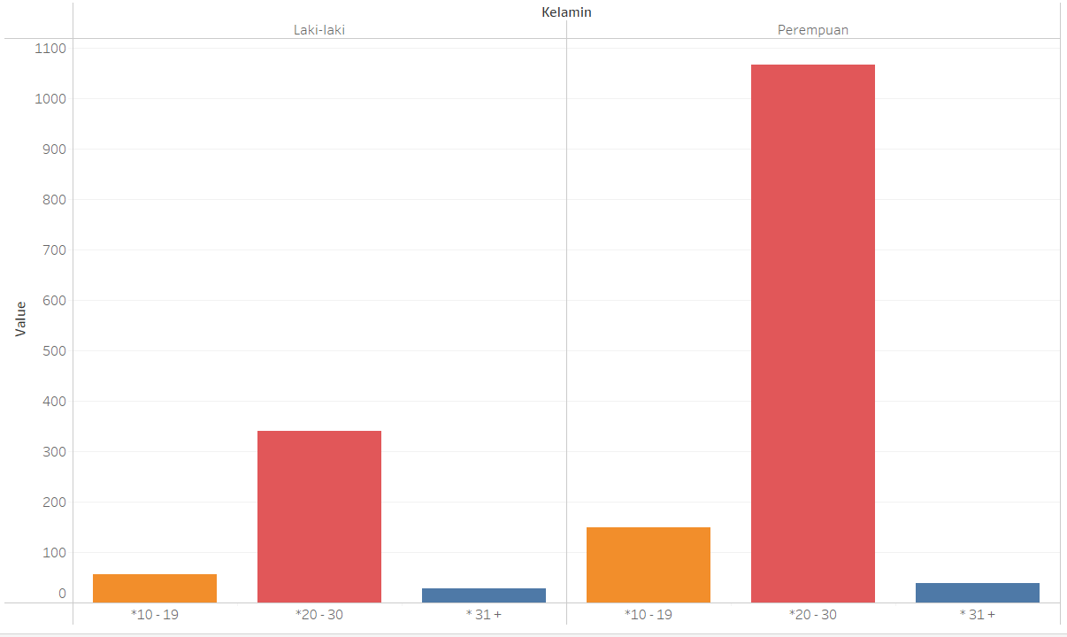
Berdasarkan chart diatas, Mayoritas usia peserta MyEduSolve adalah 20 - 30 tahun. Pada Laki-laki mencapai 341 peserta dan pada Perempuan mencapai 1066 peserta

Slide 15
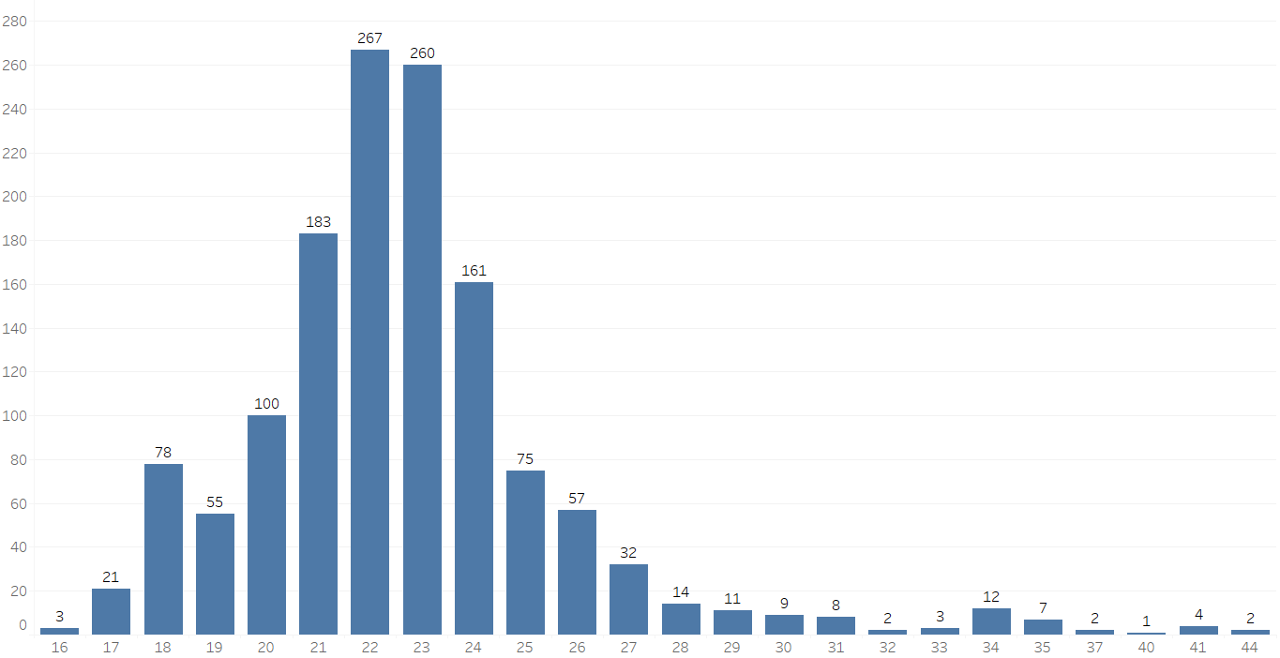
Berikut adalah data persebaran usia peserta yang mengikuti kegiatan MyEduSolve. Berdasarkan data diatas, peserta yang paling banyak mengikuti kegiatan adalah peserta yang berusia 22 tahun

Slide 16
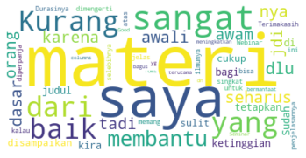
4.
Kepuasan Peserta terhadap MyEduSolve
File: Post Survey Fungsi Dasar Excel
1. Silahkan tuliskan komentar lain yang ingin Anda sampaikan.

Slide 17

Challenges and Difficulties
Data Cleaning karena masih banyak data yang typo dan berbeda-beda penulisan
Banyak data yang null sehingga tidak 100% akurat
Mengubah kota menjadi provinsi

Slide 18

Conclusion
Kegiatan yang bertemakan Microsoft Excel paling diminati oleh banyak orang
Peserta yang mengikuti kegiatan sebagian besar berasal dari Pulau Jawa terkhususnya Jawa Barat.
Kegiatan ini banyak diikuti dengan sebagian orang yang berlatar belakang pendidikan S1-S3.
Mayoritas peserta belum memiliki pekerjaan ketika mengikuti kegiatan MyEduSolve
Peserta kegiatan MyEduSolve didominasi oleh Perempuan
Rata-rata usia peserta MyEduSolve adalah 23 tahun

Slide 19
Recommendation & Suggestions
Memperluas promosi agar persebaran peserta di setiap pulau dapat merata
Membuat promosi semenarik mungkin agar dapat membuat orang tertarik untuk mengikuti tema kegiatan yang lain
Menciptakan program pelatihan yang lebih variatif tentang Microsoft Excel untuk menjaring lebih banyak peserta sehingga dapat meningkatkan brand awareness dari Myedusolve sendiri
Karena peserta yang mengikuti kegiatan Myedusolve mayoritas belum memiliki pekerjaan maka Myedusolve perlu menciptakan program pelatihan yang mendukung kesiapan kerja untuk para jobseeker, seperti CV, interview, dan software skills.

Slide 20
Recommendation & Suggestions
Membuat form survey yang jelas dan lengkap seperti Provinsi dibuat menjadi pilihan tidak isian
Membuat kerja sama dengan mitra pemerintahan untuk menjaring peserta yang belum mendapatkan pekerjaan
Melakukan kegiatan go to school atau go to campus di luar pulau jawa

Slide 21

Evaluation
IMPROVE
Pengambilan Informasi Penting
Pemilihan Chart
Pengambilan Kesimpulan
LEARN
Data Cleaning
Data Processing
Komunikasi antar team

